Slide 1
第20章 项目实战2：数据可视化与股票数据分析

Slide 2
课程内容
20.1 使用Matplotlib绘制图表
20.2 项目实战：纳斯达克股票数据分析

Slide 3
20.1 使用Matplotlib绘制图表

Slide 4
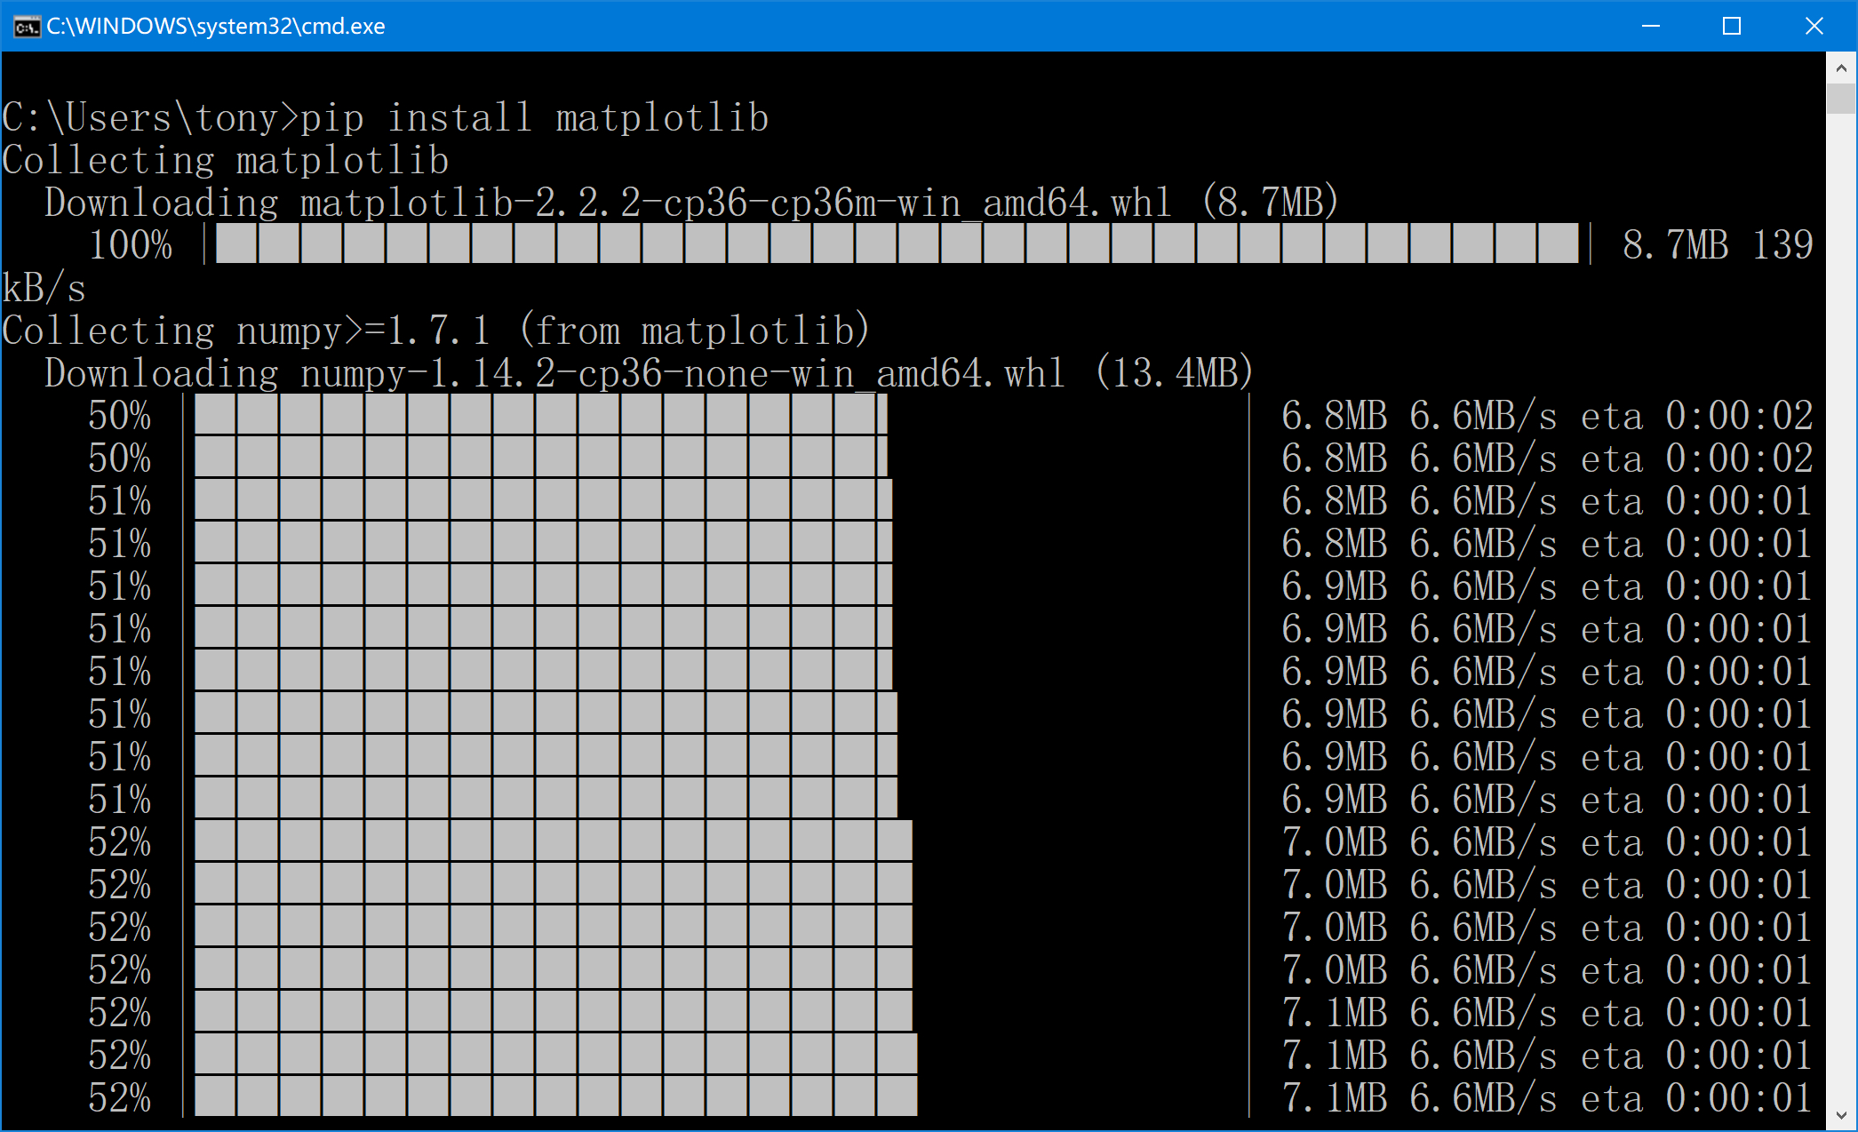
20.1.1 安装Matplotlib

Slide 5
Microsoft Visual C++再发行包下载网址是：
Microsoft Visual C++ 2010 32位再发行包下载网址是https://www.microsoft.com/en-us/download/details.aspx?id=29。
Microsoft Visual C++ 2010 64位再发行包下载网址是https://www.microsoft.com/en-us/download/details.aspx?id=14632。
Microsoft Visual C++ 2008 32位再发行包下载网址是https://www.microsoft.com/en-us/download/details.aspx?id=5555。
Microsoft Visual C++ 2008 64位再发行包下载网址是https://www.microsoft.com/en-us/download/details.aspx?id=15336。

Slide 6
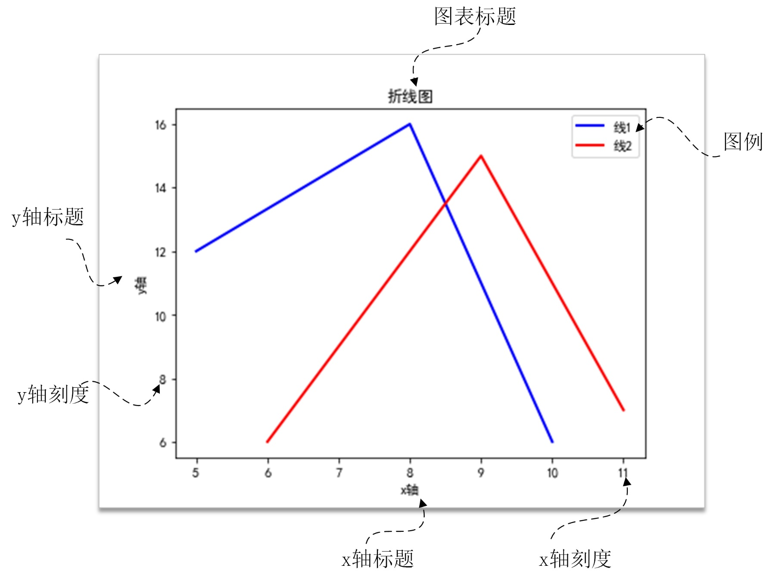
20.1.2 图表基本构成要素

Slide 7
20.1.3 绘制折线图
# coding=utf-8
# 代码文件：chapter22/ch22.1.3.py
import matplotlib.pyplot as plt
# 设置中文字体
plt.rcParams['font.family'] = ['SimHei'] ①
x = [5, 4, 2, 1] # x轴坐标数据 ②
y = [7, 8, 9, 10] # y轴坐标数据 ③
# 绘制线段
plt.plot(x, y, 'b', label='线1', linewidth=2) ④
plt.title('绘制折线图') # 添加图表标题
plt.ylabel('y轴') # 添加y轴标题
plt.xlabel('x轴') # 添加x轴标题
plt.legend() # 设置图例
# 以分辨率 72 来保存图片
plt.savefig('折线图', dpi=72) ⑤
plt.show() # 显示图形 ⑥

Slide 8
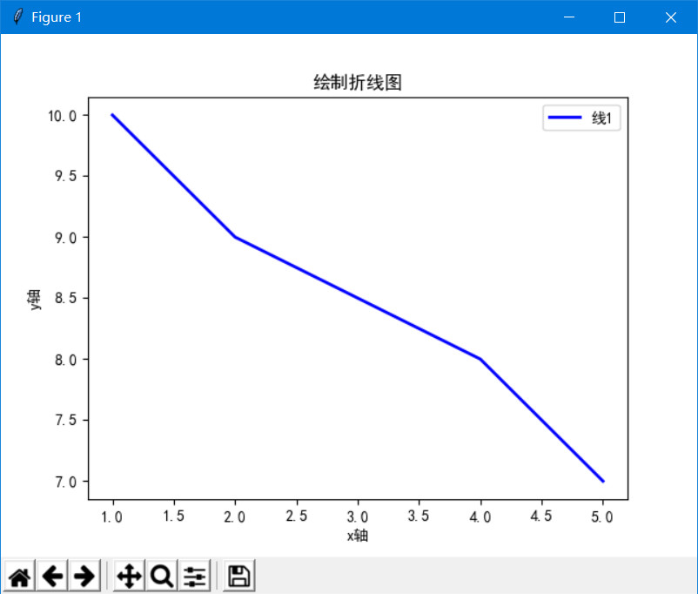
程序运行结果

Slide 9
20.1.4 绘制柱状图
# coding=utf-8
# 代码文件：chapter22/ch22.1.4.py
import matplotlib.pyplot as plt
# 设置中文字体
plt.rcParams['font.family'] = ['SimHei']
x1 = [1, 3, 5, 7, 9] # x1轴坐标数据
y1 = [5, 2, 7, 8, 2] # y1轴坐标数据
x2 = [2, 4, 6, 8, 10] # x2轴坐标数据
y2 = [8, 6, 2, 5, 6] # y2轴坐标数据
# 绘制柱状图
plt.bar(x1, y1, label='柱状图1') ①
plt.bar(x2, y2, label='柱状图2') ②
plt.title('绘制柱状图') # 添加图表标题
plt.ylabel('y轴') # 添加y轴标题
plt.xlabel('x轴') # 添加x轴标题
plt.legend() # 设置图例
plt.show() # 显示图形

Slide 10
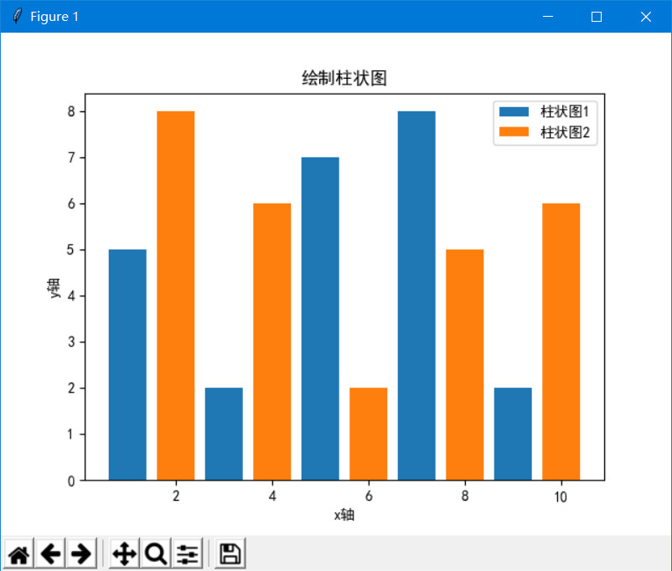
程序运行结果

Slide 11
20.1.5 绘制饼状图
# coding=utf-8
# 代码文件：chapter22/ch22.1.5.py
import matplotlib.pyplot as plt
# 设置中文字体
plt.rcParams['font.family'] = ['SimHei']
# 各种活动标题列表
activies = ['工作', '睡', '吃', '玩'] ①
# 各种活动所占时间列表
slices = [8, 7, 3, 6] ②
# 各种活动在饼状图中的颜色列表
cols = ['c', 'm', 'r', 'b'] ③
plt.pie(slices, labels=activies, colors=cols,
shadow=True, explode=(0, 0.1, 0, 0), autopct='%.1f%%') ④
plt.title('绘制饼状图')
plt.show() # 显示图形

Slide 12
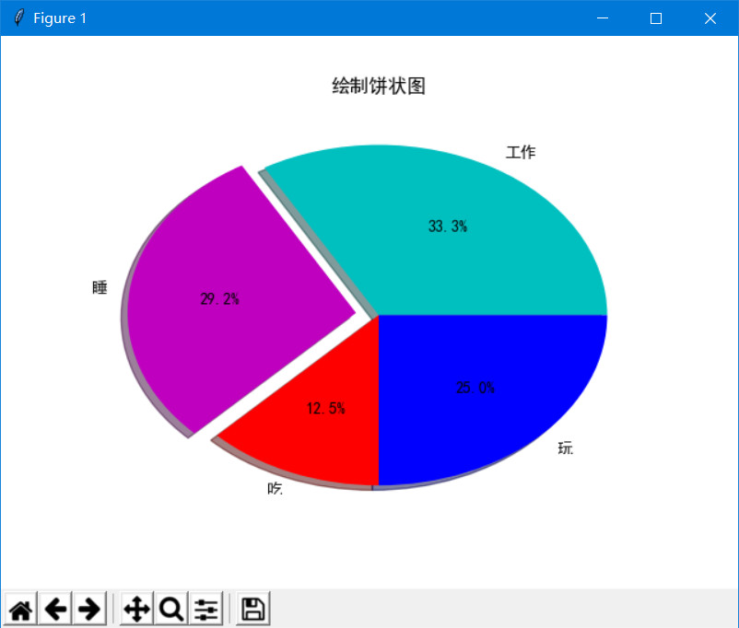
程序运行结果

Slide 13
20.1.6 绘制散点图
# coding=utf-8
# 代码文件：chapter22/ch22.1.6.py
import matplotlib.pyplot as plt
import numpy as np
# 设置中文字体
plt.rcParams['font.family'] = ['SimHei']
plt.rcParams['axes.unicode_minus'] = False ①
n = 1024
x = np.random.normal(0, 1, n) ②
y = np.random.normal(0, 1, n) ③
plt.scatter(x, y) ④
plt.title('绘制散点图')
plt.show() # 显示图形

Slide 14
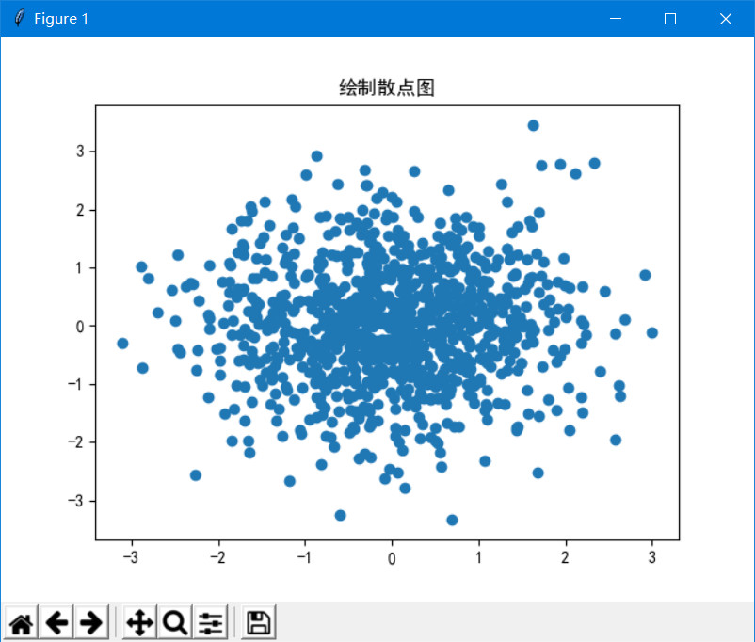
程序运行结果

Slide 15

20.1.7 绘制子图表

Slide 16
子图表示例如下：
# coding=utf-8
# 代码文件：chapter22/ch22.1.7.py
import matplotlib.pyplot as plt
import numpy as np
# 设置中文字体
plt.rcParams['font.family'] = ['SimHei']
plt.rcParams['axes.unicode_minus'] = False
def drowsubbar():
"""绘制饼状图"""
x1 = [1, 3, 5, 7, 9] # x1轴坐标数据
y1 = [5, 2, 7, 8, 2] # y1轴坐标数据
x2 = [2, 4, 6, 8, 10] # x2轴坐标数据
y2 = [8, 6, 2, 5, 6] # y2轴坐标数据
# 绘制柱状图
plt.bar(x1, y1, label='柱状图1')
plt.bar(x2, y2, label='柱状图2')
plt.title('绘制柱状图') # 添加图表标题
……

Slide 17
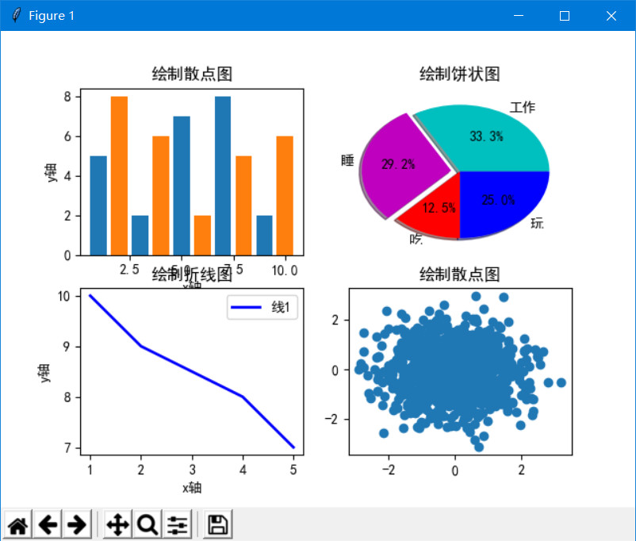
未调整布局

Slide 18
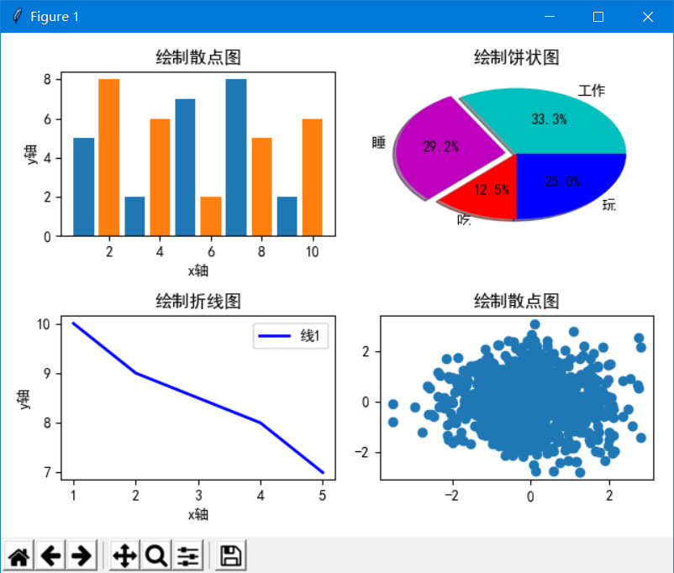
调整后布局

Slide 19
20.2 项目实战：纳斯达克股票数据分析

Slide 20
20.2.1 从数据库提取股票数据
# coding=utf-8
# 代码文件：chapter22/22.2/db/db_access.py
import pymysql
def findall_hisq_data(symbol): ①
"""根据股票代码查询其股票历史数据"""
# 1. 建立数据库连接
connection = pymysql.connect(host='localhost',
user='root',
password='12345',
database='nasdaq',
charset='utf8')
# 要返回的数据
data = [] ②
try:
# 2. 创建游标对象
with connection.cursor() as cursor:
# 3. 执行SQL操作
sql = 'select HDate, Open, High, Low, Close, Volume,Symbol ' \
……

Slide 21
20.2.2 绘制股票成交量折线图
# coding=utf-8
# 代码文件：chapter22/22.2/ch22.2.2.py
import matplotlib.pyplot as plt
from db.db_access import findall_hisq_data
def pot_hisvolume(dates, volumes):
"""苹果股票历史成交量折线图"""
# 设置中文字体
plt.rcParams['font.family'] = ['SimHei']
plt.rcParams['axes.unicode_minus'] = False
# 设置图表大小
plt.figure(figsize=(10, 5)) ①
# 绘制线段
plt.plot(dates, volumes)
plt.title('苹果股票历史成交量') # 添加图表标题
plt.ylabel('成交量') # 添加y轴标题
……

Slide 22
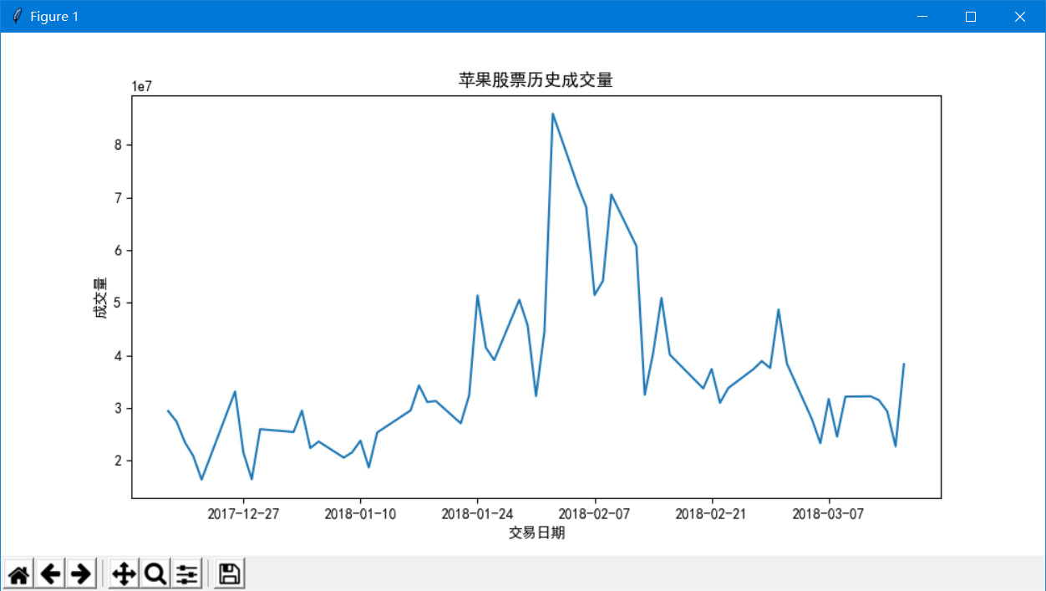
程序运行结果

Slide 23
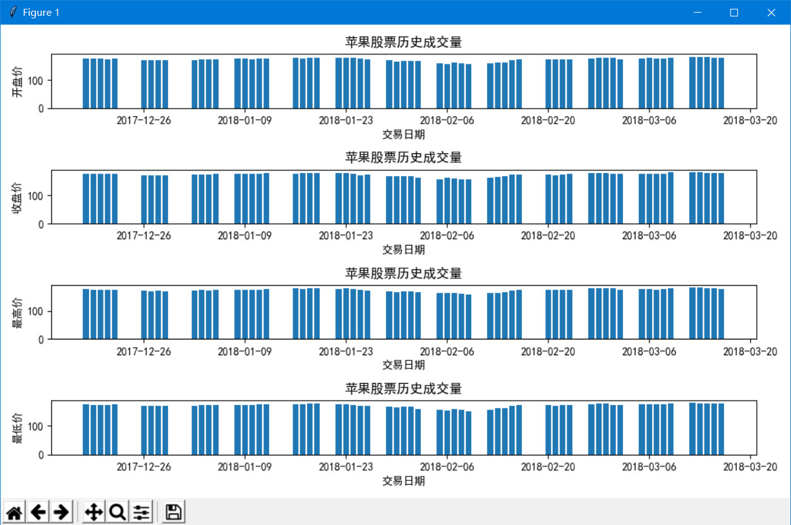
20.2.3 绘制股票OHLC柱状图

Slide 24
代码如下：
# coding=utf-8
# 代码文件：chapter22/22.2/ch22.2.3.py
import matplotlib.pyplot as plt
from db.db_access import findall_hisq_data
# 设置中文字体
plt.rcParams['font.family'] = ['SimHei']
plt.rcParams['axes.unicode_minus'] = False
def pot_his_bar(date_list, p_list, ylabel): ①
"""绘制OHLC柱状图"""
# 绘制柱状图
plt.bar(date_list, p_list)
plt.title('苹果股票历史成交量') # 添加图表标题
plt.ylabel(ylabel) # 添加y轴标题
plt.xlabel('交易日期') # 添加x轴标题
……

Slide 25
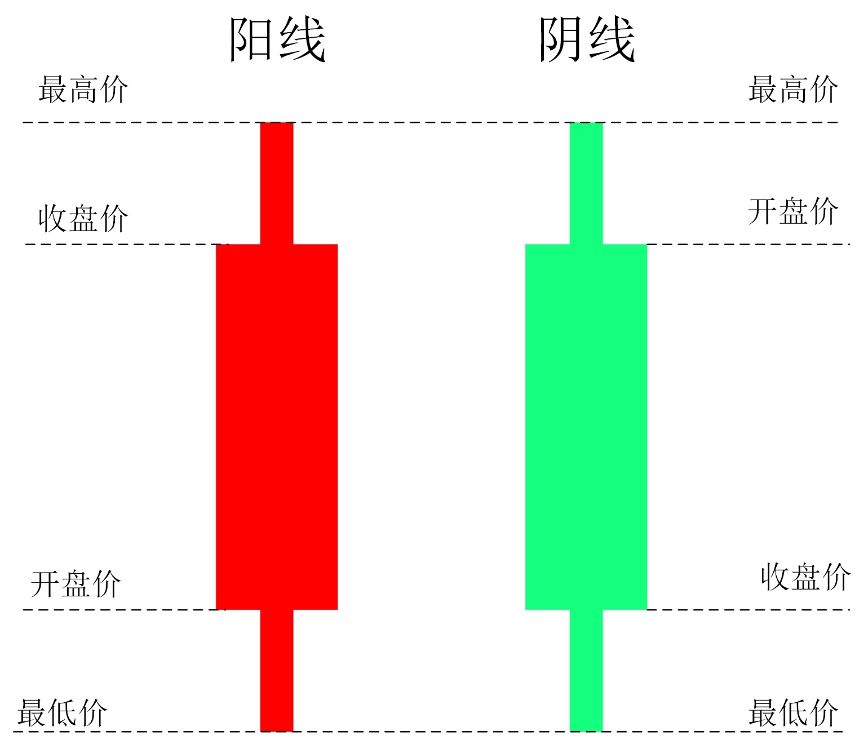
20.2.4 绘制股票K线图

Slide 26
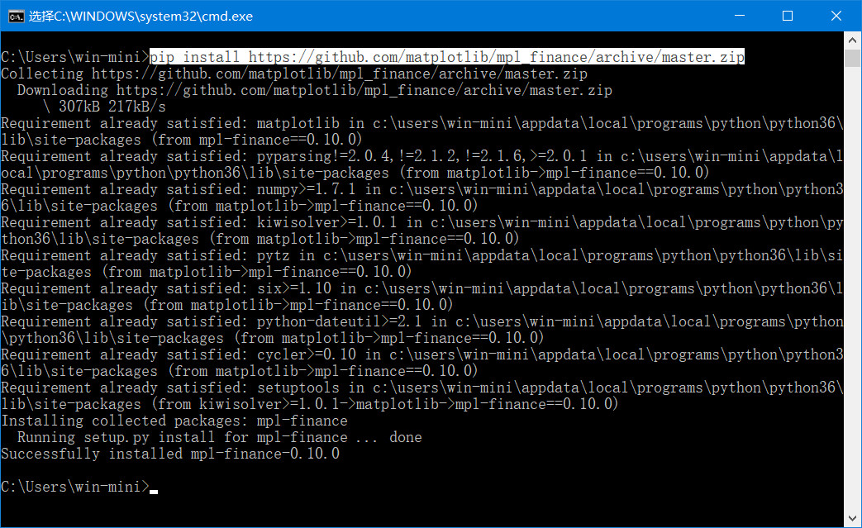
pip工具安装mpl_finance

Slide 27
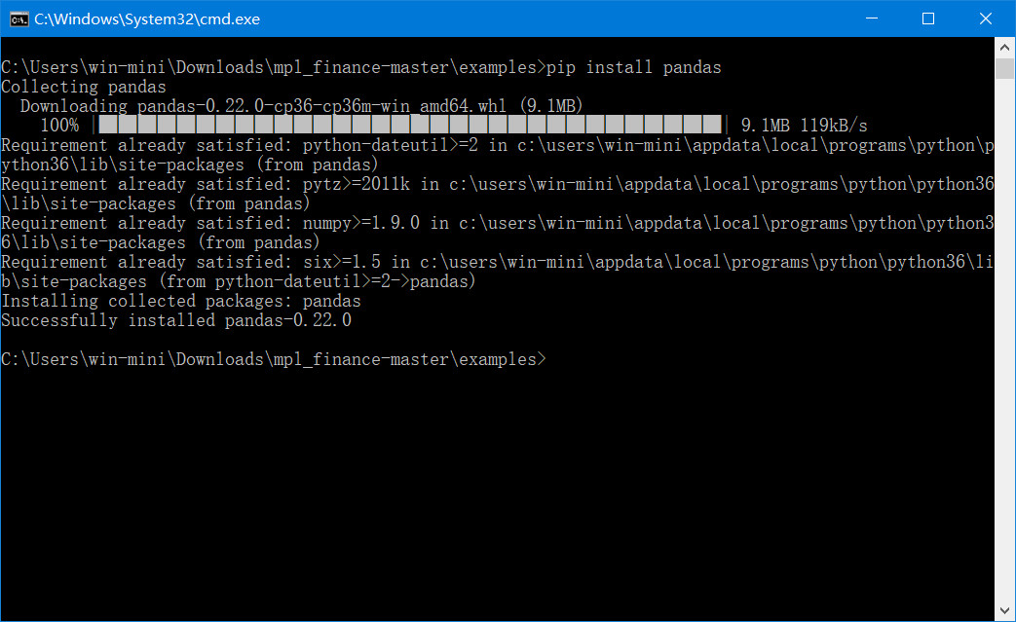
pip工具安装Pandas

Slide 28
安装成功，可以编写代码了，示例代码如下：
# coding=utf-8
# 代码文件：chapter22/22.2/ch22.2.4.py
import csv
import matplotlib.dates as mdates
import matplotlib.pyplot as plt
import mpl_finance
import pandas
from db.db_access import findall_hisq_data
# 设置中文字体
plt.rcParams['font.family'] = ['SimHei']
plt.rcParams['axes.unicode_minus'] = False
def pot_candlestick_ohlc(datafile): ①
"""绘制K线图"""
# 从CSV文件中读入数据DataFrame数据结构中
quotes = pandas.read_csv(datafile,
index_col=0,
parse_dates=True,
infer_datetime_format=True) ②
……

Slide 29
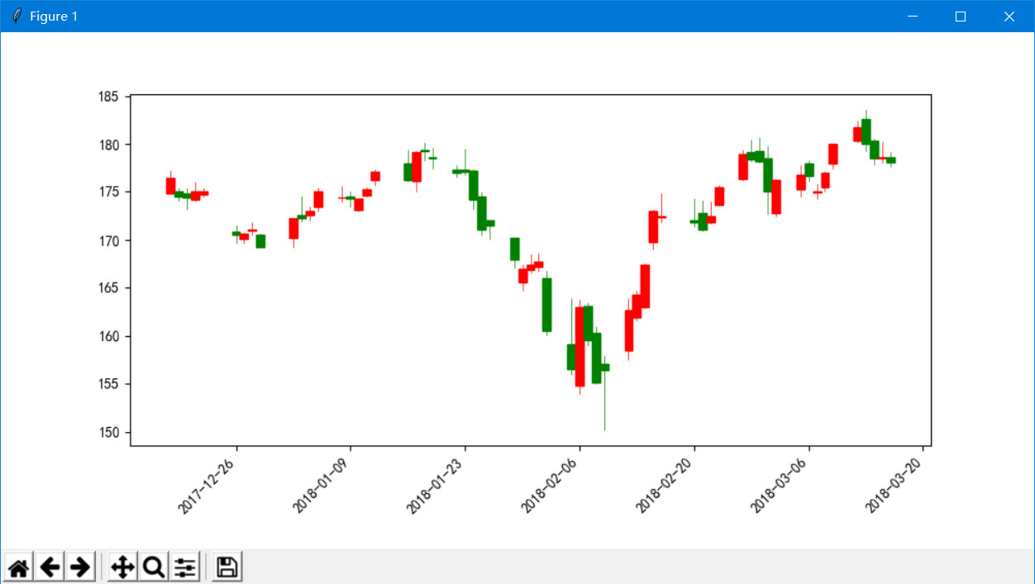
图表运行结果

Slide 30






